Slide 1

УЧРЕЖДЕНИЕ ОБРАЗОВАНИЯ
“ГГУ им. Франциска Скорины”
Беларусь -- страна, где я учусь.
Выполнила студентка 4 курса физического факультета гр.АС-47 Аманмырадова Огулджан-дженан Хакберди гызы.
jenan93@mail.ru, +375257077508

Slide 2


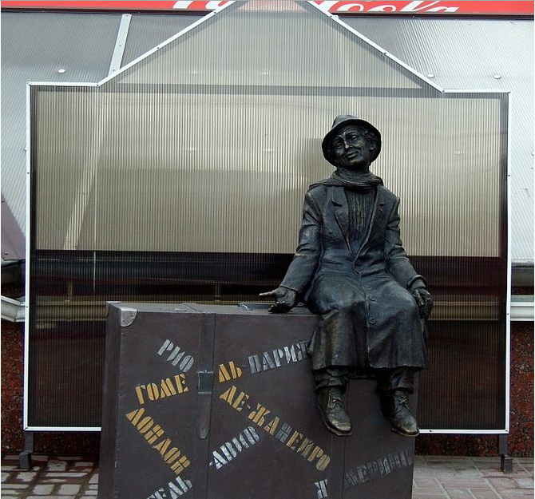
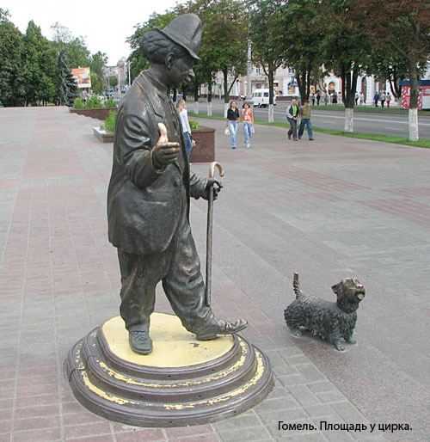
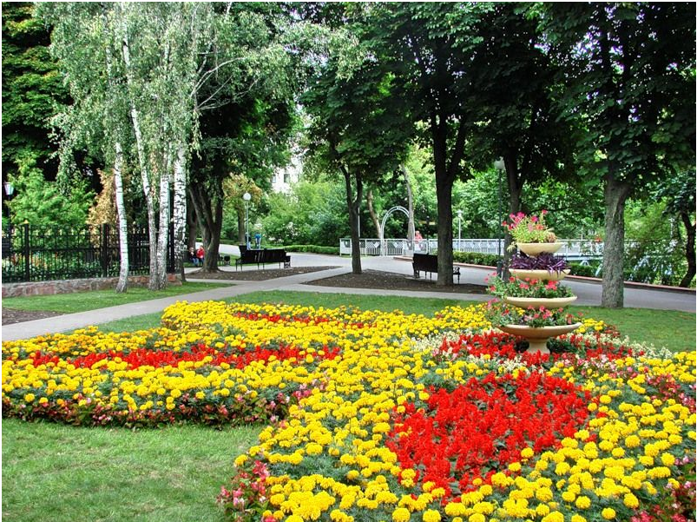

Slide 3
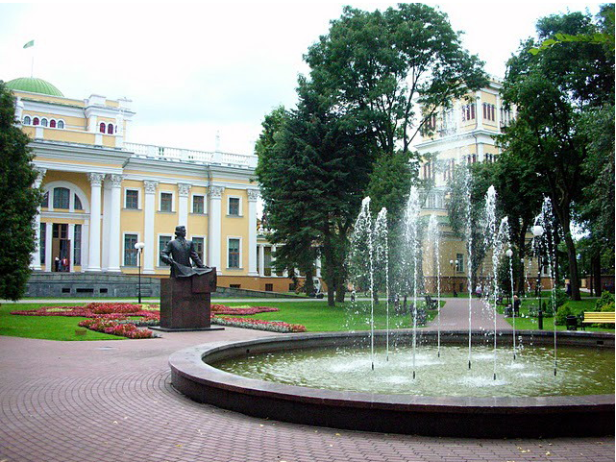
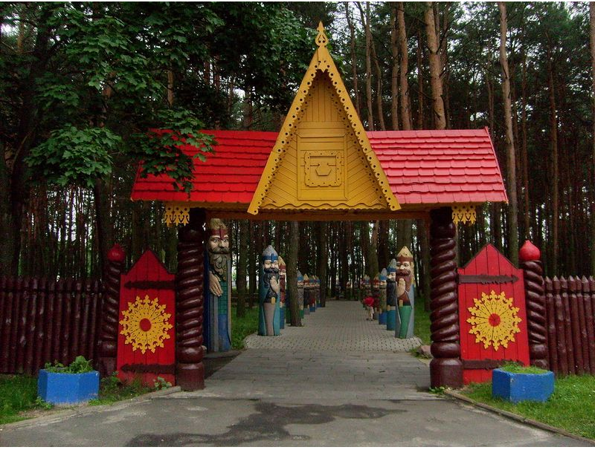
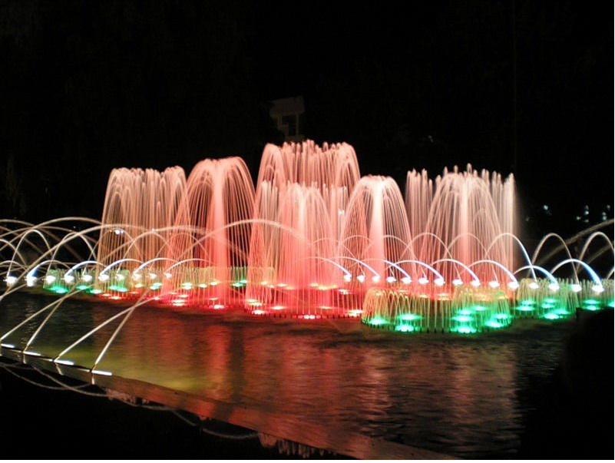
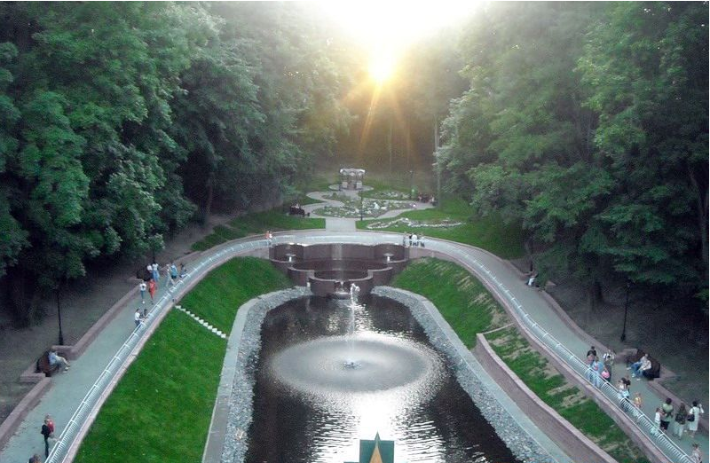
Мои любимые места

Slide 4
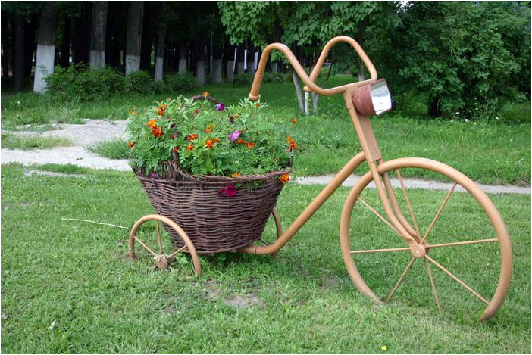
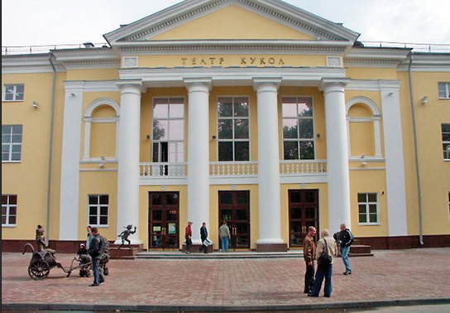
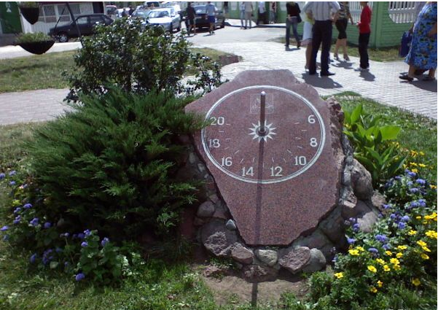
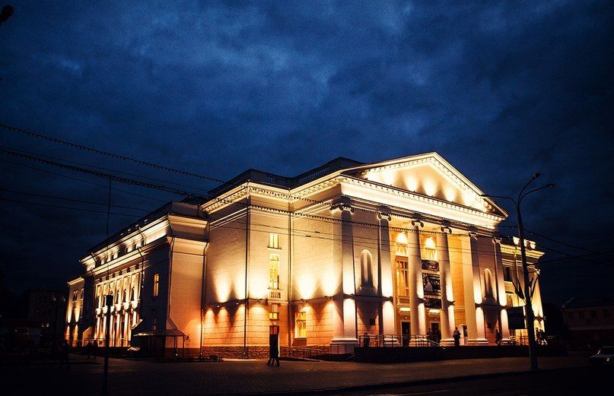

Slide 5
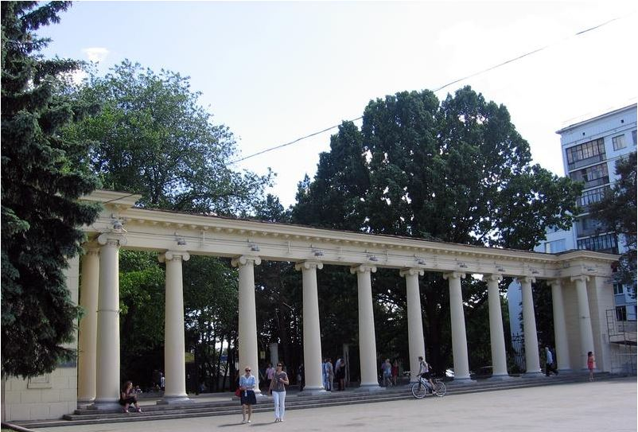
Центральный ботанический сад в Минске

Slide 6
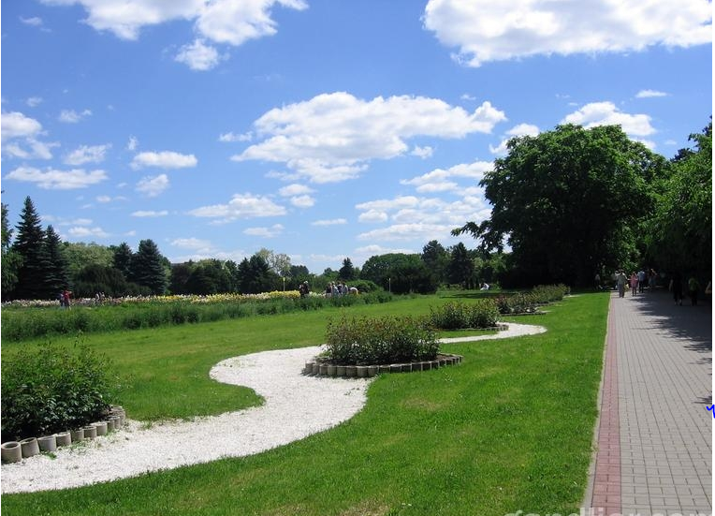
Очень понравился Ботанический сад в Минске. Много зелени, ухоженные красивые клумбы, редкие виды растений.Он был основан в 1932 году. Разместился сад на территории бывшей сельскохозяйственной выставки в сосновом бору и первоначально занимал площадь в 90 гектаров (сейчас уже 153 гектара).

Slide 7
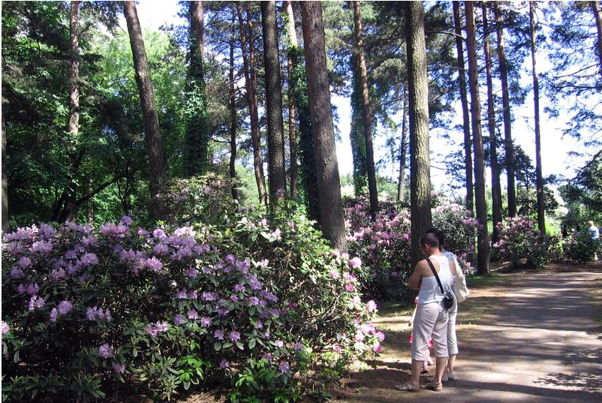
Аллея цветущих рододендронов

Slide 8
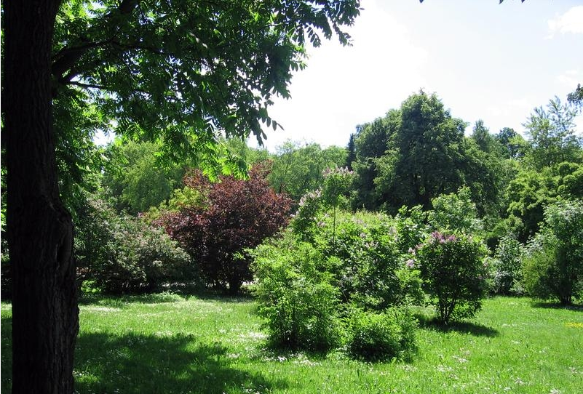

Slide 9
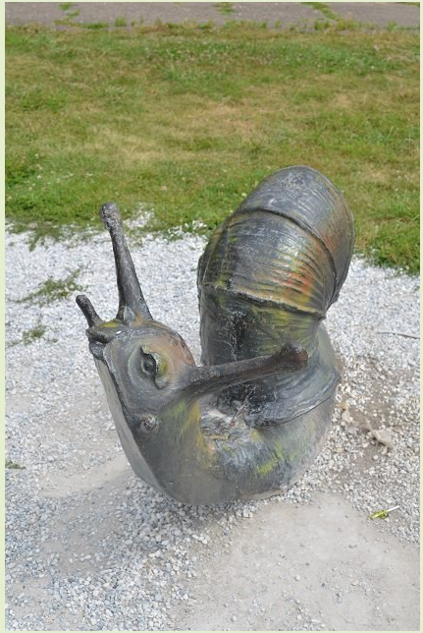
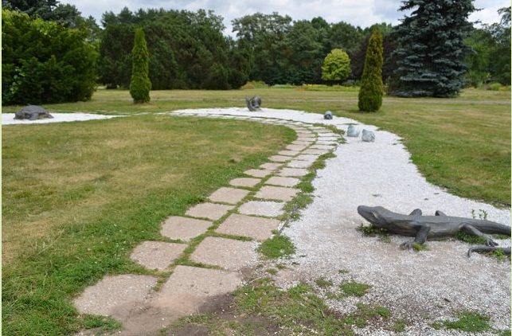
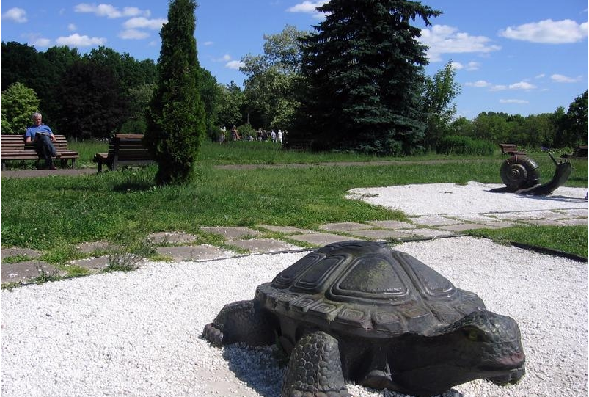
На фигурках можно сфотографироваться

Slide 10
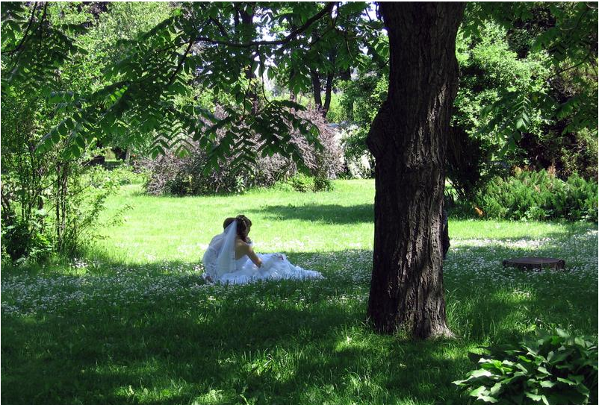
Ботанический сад - место, где очень любят фотографироваться молодожены.

Slide 11
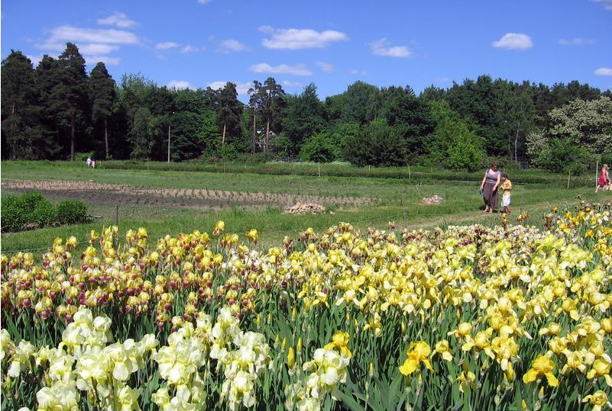
Море цветов - цветущие ирисы.

Slide 12
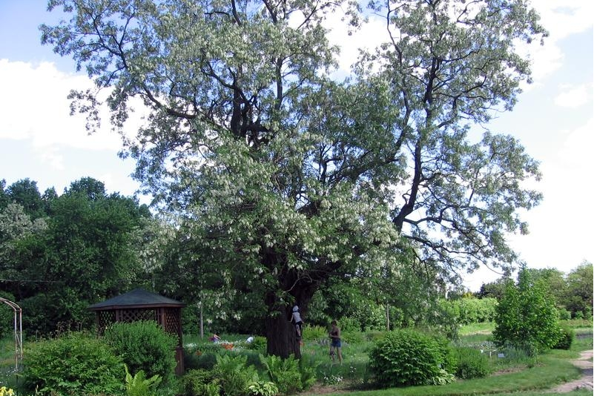

Slide 13
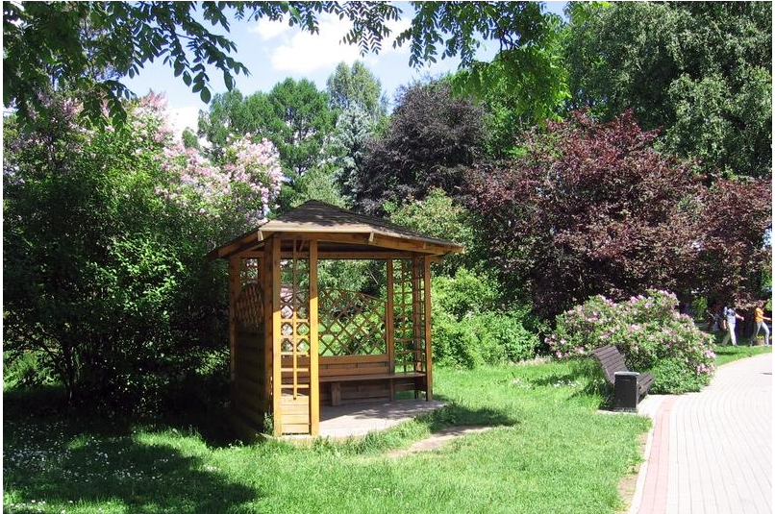

Slide 14
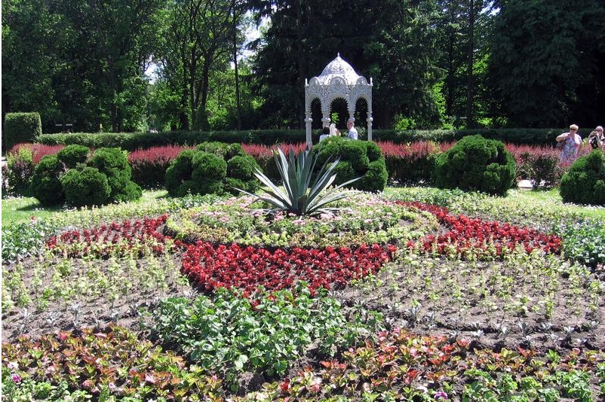
Центральная клумба Ботанического сада, от которой ниточками разбегаются аллеи: березовая, липовая, еловая, ясеневая, дубовая, аллеи клена серебристого, туи, черемухи...

Slide 15
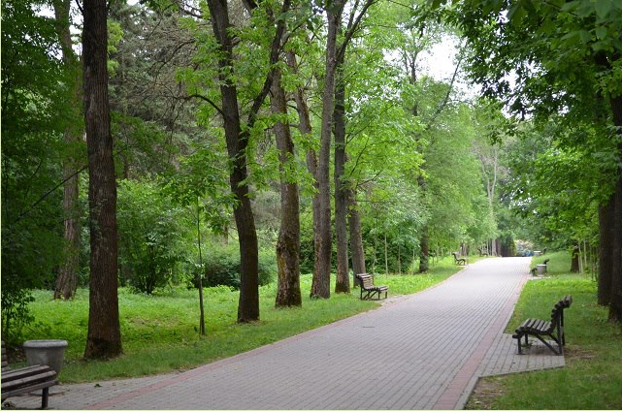
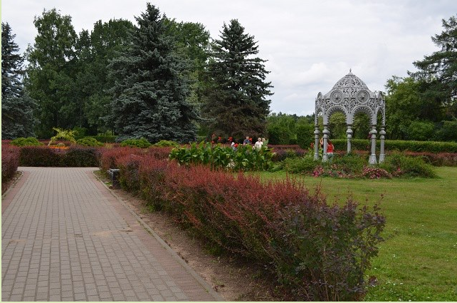
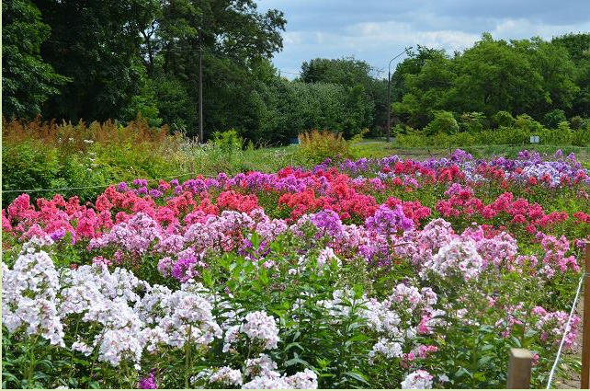
По аллеям ботанического сада можно гулять часами...

Slide 16
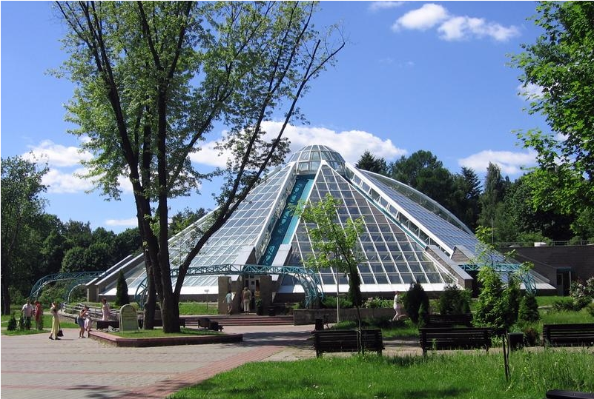
В оранжерее Ботанического сада можно увидеть разнообразные виды тропических и субтропических растений: орхидеи, эвкалипт, бамбук, инжир, лавр и др.

Slide 17
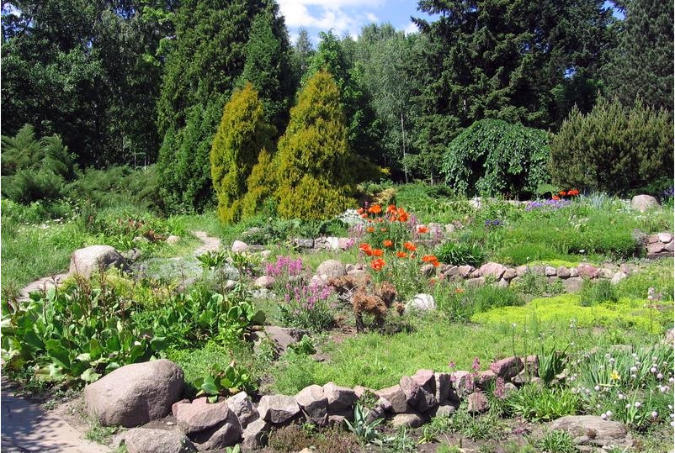
Альпийская горка рядом с оранжереей.

Slide 18
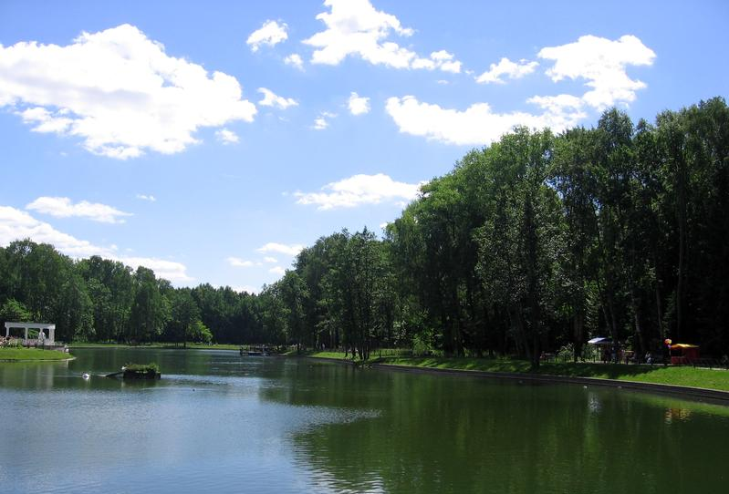
В глубине ботанического сада есть красивое озеро с лебедями

